Slide 1
Существующие пути повышения эффективности производства молока российскими сельхозпроизводителями в условиях нестабильности
Николай Тимошенко
Президент региона RUCAR ДеЛаваль
Сочи, сентябрь 2015
Notes:
Instructions how to use the DeLaval presentation template
Title slide
Pictures in title slide
Select Title slide (3 available), click on arrow in the “Layout”-button on “Home tab” (button next to “New Slide”).
Choose Slide Layout “First slide”, “First slide (2)” or “First slide (3)” .
Change Pictures in title slide
To use another picture background you need to go to tab “View” and the “Slide Master”-button. Right-click on picture and choose “Change picture”.
New Slide
For New Slide (page) click on arrow in the “New Slide”-button on “Home tab”. Choose Slide Layout (10 different layouts).
Classification, logo and Header and Footers
See next slide
Colors
See third slide

Slide 2


Наше видение
Мы уверенно решаем
продовольственные
задачи сегодняшнего
и будущих поколений
Notes:
We believe that food production should be sustainable. By this we mean reducing the environmental footprint of farms, while improving food production, farm profitability and the well-being of the people and animals involved. Or, put another way, to increase resource efficiency and do more with less.
We believe this is a necessity based on the current challenges faced by our industry as a whole

Slide 3
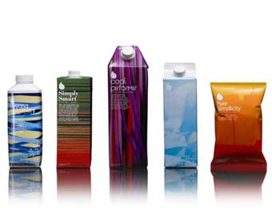
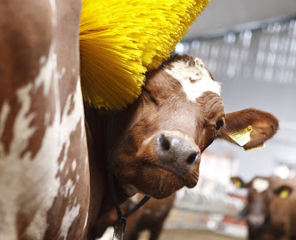

ДеЛаваль в составе Тетра Лаваль
Tetra Laval
Tetra Pak
DeLaval
Sidel
Notes:
DeLaval is part of the Tetra Laval Group. The chairman of the Tetra Laval Board is Mr. Larry G. Pillard.
Tetra Laval is owned by the Rausing family who acquired DeLaval in 1991. The group also includes Tetra Pak and Sidel.
The founder of Tetra Pak, Ruben Rausing, was also an entrepreneur with the same passion and vision as Gustaf de Laval to improve and develop the dairy industry. Ruben Rausing also ran the Simonstorp dairy farm, where he worked with milk production. He was also very much involved with the Food and Agriculture Organization of the United Nations (FAO).
One of many advantages of being a family owned company is the long term commitment to the business.
Producing milk is a complex process and today, in a competitive market, there is little margin for error. That is why being a part of the Tetra Laval Group matters, because Tetra Laval covers the whole value chain –from cow to consumer.
Consumer demands on food quality and safety are growing, placing additional requirements on milk producers. Throughout its history DeLaval has always focused on making life easier for the dairy farmer and increasing the profitability and sustainability on farm so the farmer, in turn, can ensure quality end products to consumers.
Tetra Laval plays a leading role in helping the worlds’ food producers get their products to the consumer in a safe, efficient and sustainable way.
Although the three companies constitute three independent industry groups, Tetra Pak, DeLaval and Sidel share a common view on the important cornerstones of the business: innovation, food safety, and sustainability.

Slide 4
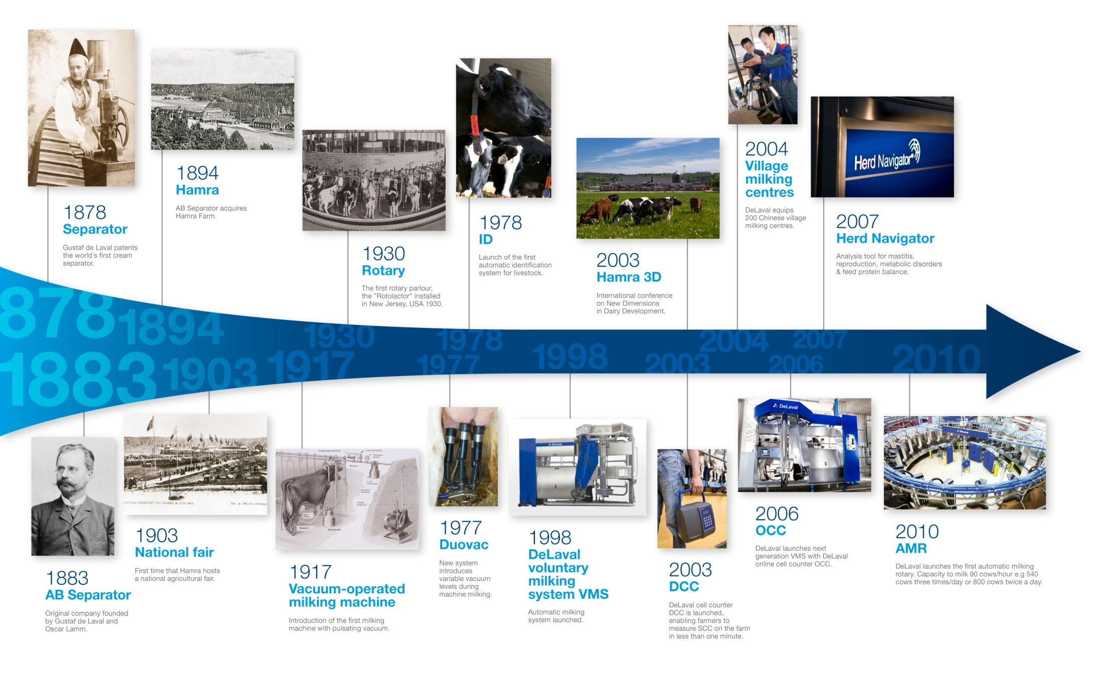
История ДеЛаваль
Notes:
Research and development has been essential to the steady progress of DeLaval over the last century.
We see our R&D initiatives as the key for long-term growth and maintaining a leading position.
It started with the revolutionary cream separator in 1878, the milking carousel already in the 1930’s (America international) and all the way through to the complex robotic milking machine in 1998, to the sofisticated Herd Navigator management system.
We especially focus on strengthening our research and innovation projects in automation and herd management solutions. We are also increasing our focus on Sustainable Dairy Farming helping our customers reduce the environmental impact while supporting both animal welfare and profitability.

Slide 5
Индекс цен на продовольственные товары FAO
Индексы цен FAO с ежемесячной корректировкой
Индекс цен на продовольственные товары FAO: Падение в июле месяце стало итогом резкого снижения цен на молочные товары и растительные масла, что вполне компенсировало некоторый рост в ценах на сахар и зерновые. Цены на мясо были стабильные.
Индекс цен FAO на злаковые: Второй месяц подряд высокие расценки на пшеницу и кукурузу влияли на повышение индекса цен, в то время как цены на рис упали. Неблагоприятные погодные условия в Северной Америке и Европе привели к росту мировых цен на пшеницу и кормовые зерновые в первой половине июля, которые впоследствии значительно снизились с улучшением погодных условий. Цены на рис продолжали падать, отражая интенсивную конкуренцию экспортеров на фоне слабого спроса на импорт.
Индекс цен FAO на молочные продукты: Цены на молочные продукты повсеместно упали, при этом наиболее подвержено падению стало сухое молоко, а также сыр и масло. Сокращение спроса на импорт со стороны Китая, стран Ближнего и Среднего Востока и Северной Америки привели к падению цен. Кроме того, некоторые производители в Новой Зеландии снизили цены, пытаясь привести в порядок запасы в преддверии окончания финансового года в конце июля. Производство молока в ЕС превосходит объемы производства в прошлом году, что позволяет иметь больше продуктов на экспорт
Источник: FAO, *Index 100 = 2002-2004 – Все индексы были скорректированы на основе World Bank Manufactures Unit Value Index (MUV) rebased from 1990=100 to 2002-2004=100

Slide 6

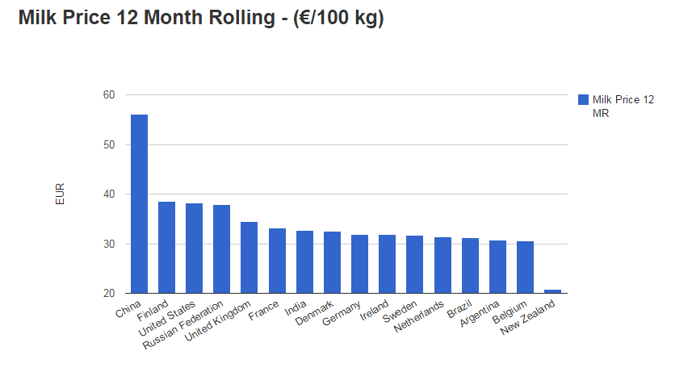
Средняя цена на молоко на основе 12 MR
Source: IFCN – All prices are aligned to ECM (Energy Corrected Milk) standards
Disclaimer : Most recent prices are estimates and may be reviewed next month

Slide 7
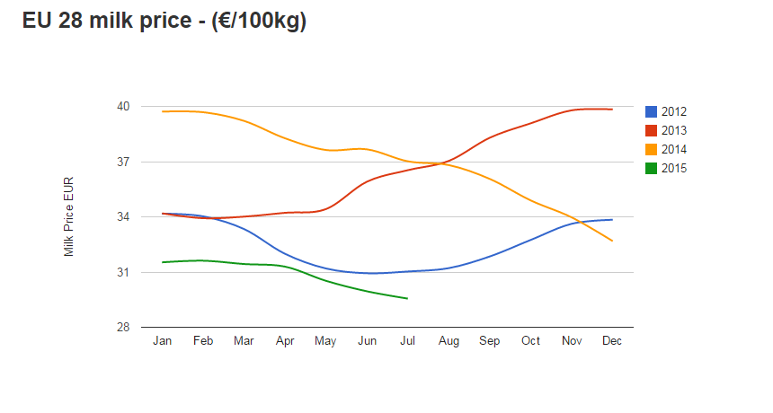
Рынок в разрезе покупательской способности
Цена на молоко в среднем в Евросоюзе
Source: IFCN – All prices are aligned to ECM (Energy Corrected Milk) standards
Disclaimer : Most recent prices are estimates and may be reviewed next month

Slide 8
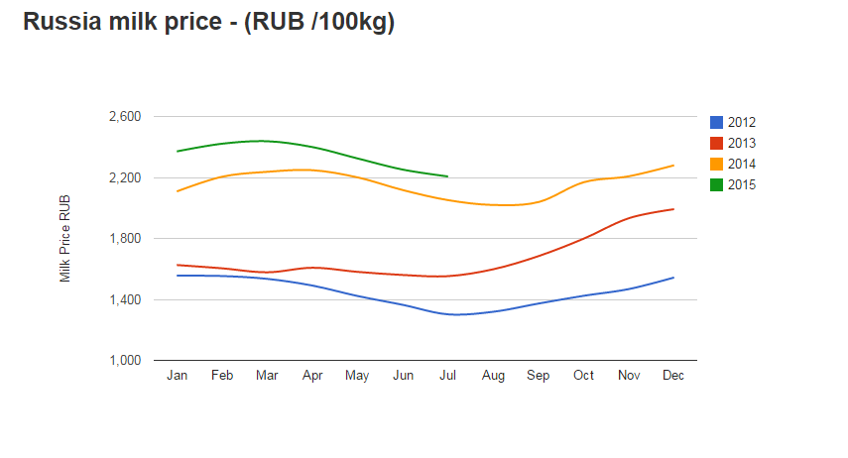
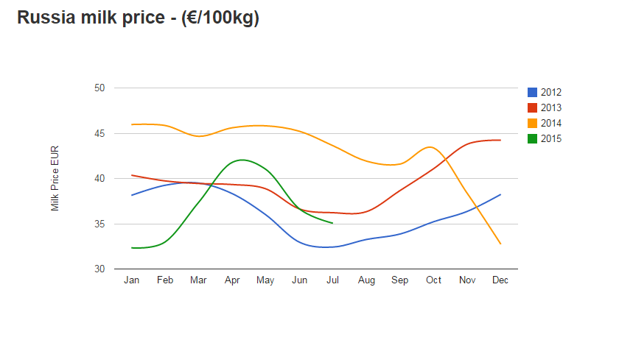
Рынок в разрезе покупательской способности
Цена на молоко в России
Source: IFCN – All prices are aligned to ECM (Energy Corrected Milk) standards
Disclaimer : Most recent prices are estimates and may be reviewed next month

Slide 9
Рынок в разрезе государственной политики
Производство и удельный вес молока в хозяйствах всех категорий за 2014 год
+0,1%
Удельный вес, %
тыс. тонн
-2,7%
+2,2%
+6,1%
Сельхозпредприятия
Хозяйства населения
2013
2014
2013
2014
2013
2014
2013
2014
КФХ
Все категории
хозяйств
Хозяйства населения
Сельхоз-предприятия
КФХ

Slide 10

Основные показатели отрасли
Изменения показателей работы отрасли
В 2014 году производство молока составило 30,5 млн. тонн.
39,5 млн. тонн – потребление молока
в России в 2014 году
Около 9 млн. тонн составляет импорт молока, 82% - это импорт из СНГ
В сельхозпредприятиях и КФХ производство молока увеличилось на 311 и на 109 тыс. тонн соответственно
В хозяйствах населения производство молока уменьшилось на 396 тыс. тонн
22 883 млн.руб. планируемый объем гос. поддержки молочного скотоводства из федерального бюджета в 2016 году

Slide 11
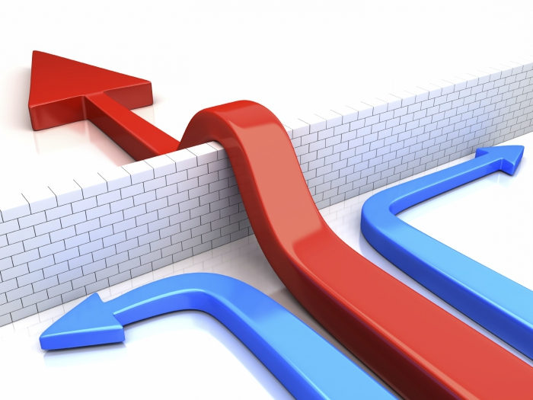
Направления развития молочного животноводства
Интенсивный и экстенсивный путь развития
Интенсивный путь развития
Связан с улучшением качества ресурсов и внедрения инноваций
Экстенсивный путь развития
Обусловлен увеличение количества ресурсов

Slide 12
Направления развития молочного животноводства
Интенсивный и экстенсивный пути развития
Экстенсивный путь развития
Интенсивный путь развития
Большой объем первоначальных инвестиций включая покупку скота
Увеличение поголовья и объемов производства молока в первые годы
Проблемы сохранности приобретаемого скота и его адаптация
Ограниченность предложения на рынке труда специалистов и управляющих должного уровня
В государственной поддержке необходим фокус на субсидирование капитального строительства, технологического оборудования и приобретение животных
Инвестиции существенно меньше и растянуты во времени
Увеличение поголовья через 3-5 лет, объемов производства молока через 1-2 года
Проблема повышения продуктивного долголетия животных и улучшение генетического потенциала
Обучение и тренинги персонала выходят на первый план. Проблема кадров сохраняется.
Государственная поддержка развития племенных предприятий, субсидии тех. перевооружения и приобретение сексированного семени

Slide 13
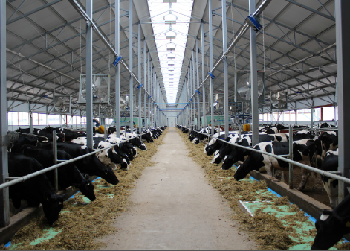
Направления развития молочного животноводства
Интенсивный и экстенсивный путь развития
Экстенсивный путь развития требует 10 миллиардов евро инвестиций
20 лет при введении 50 000 стойло-мест/год
Дефицит молока в 9 млн. тонн потребует строительства 1 млн. стойло-мест для коров с продуктивностью 9 000 л/год
Стоимость 1-го стойло-места при новом строительстве составляет около 10000 Евро

Slide 14
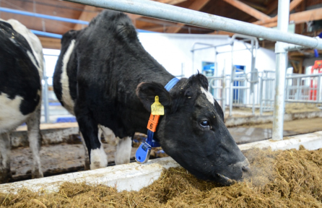
Направления развития молочного животноводства
Интенсивный и экстенсивный путь развития
Интенсивный путь потребует не менее 10-ти лет и 4 млрд. Евро
Замещение дефицита в 9 млн. тонн потребует увеличить среднюю продуктивность на 2600 л/корову
Рост продуктивности управляем только в сельхозпредприятиях
При условии сохранения объемов производства ЛПХ и КФХ, средняя продуктивность коров в сельхозпредприятиях должна быть порядка 8000 л/голову

Slide 15
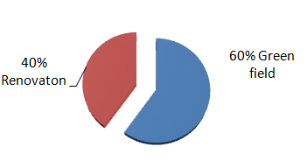
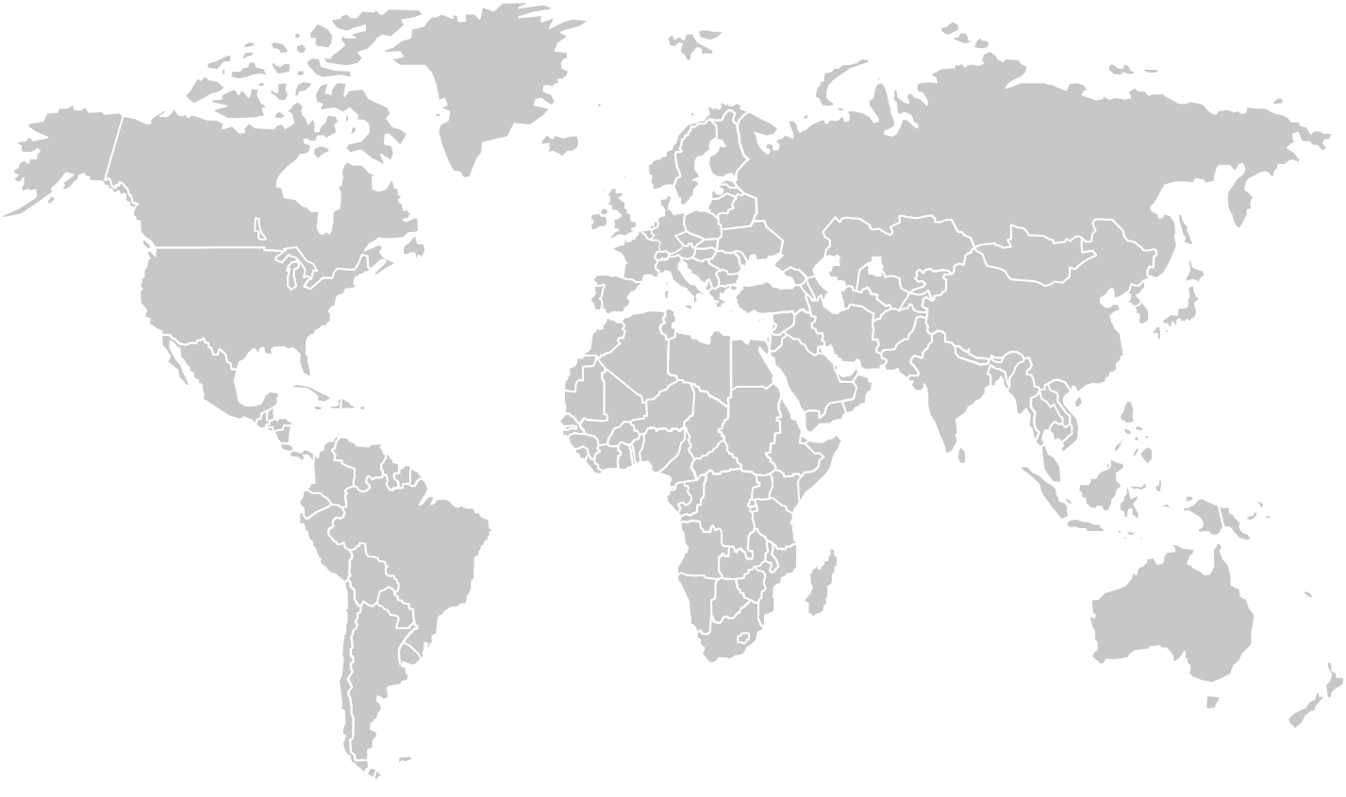
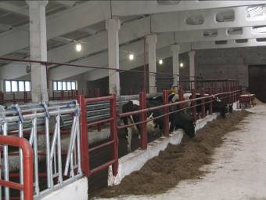
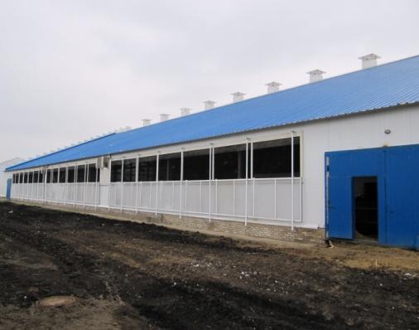
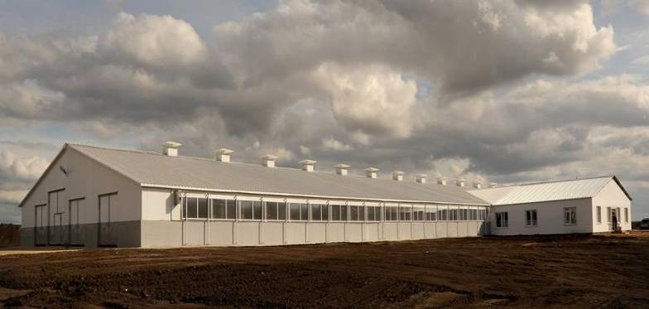
ДеЛаваль в России и СНГ
Каждая ферма индивидуальна
Интенсивный путь
Экстенсивный путь
Реконструкция
Новые мега-фермы
Семейные фермы
Доение
Охлаждение молока
Комфорт коров
Internal

Slide 16
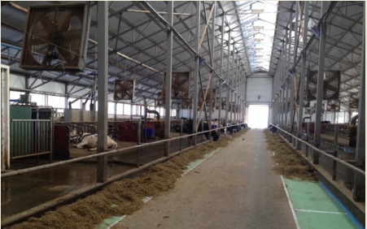
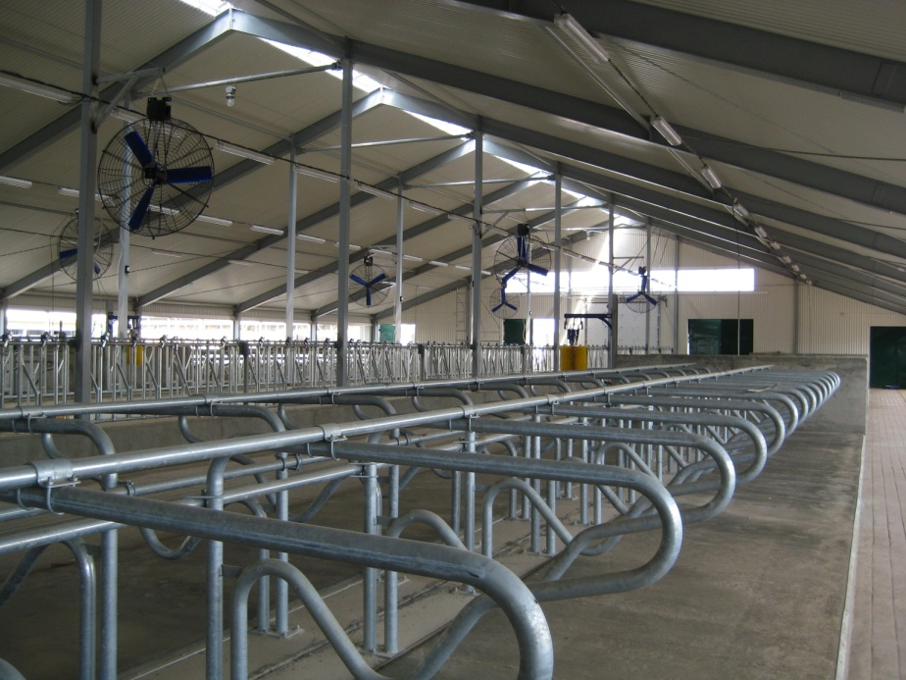
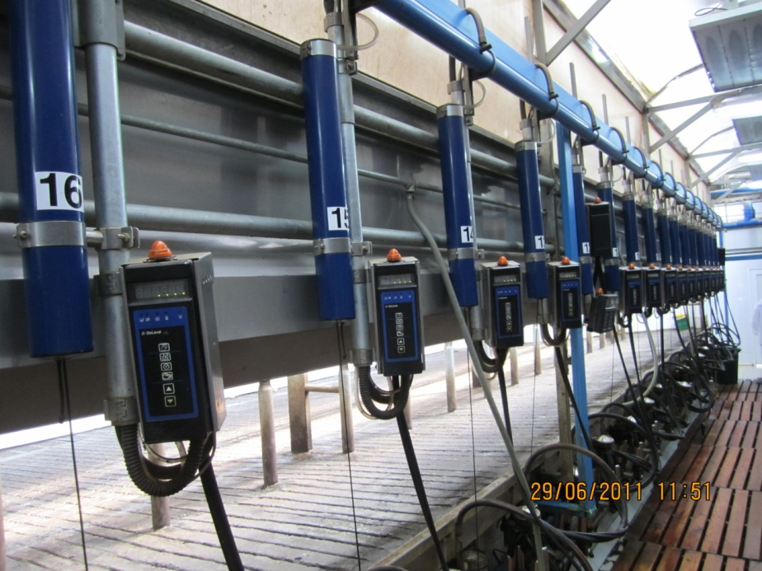
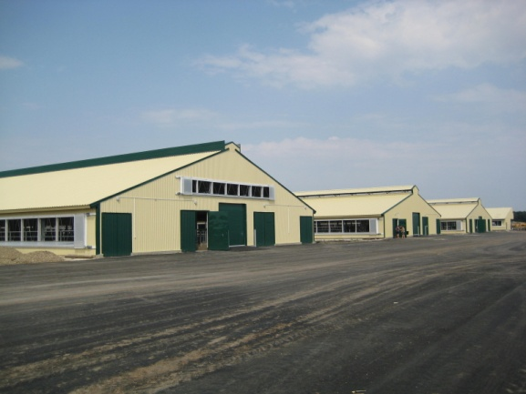
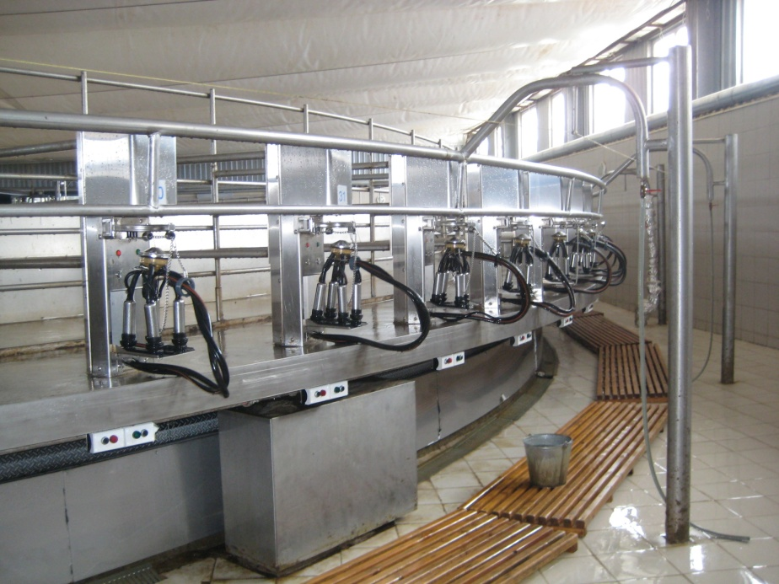
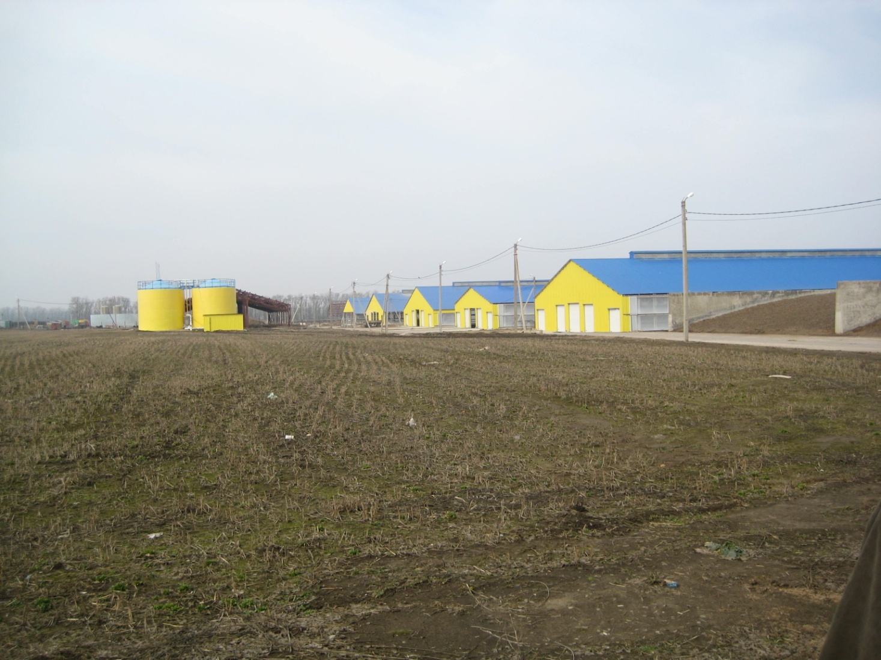
Наш опыт
Новые мега-фермы
Notes:
Describe the expected development for the key customer segments . The overall picture on how the customer segments will (is expected) to develop up to 2015.
The actual segmentation data split between the customer segments in terms of DeLaval sales in 2010 is shown on the right upper side.
In the lower boxes describe the key opportunities and challenges for the most important segments. For example, related to how the segments will develop, movements of customers between segments etc.

Slide 17
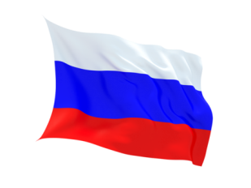
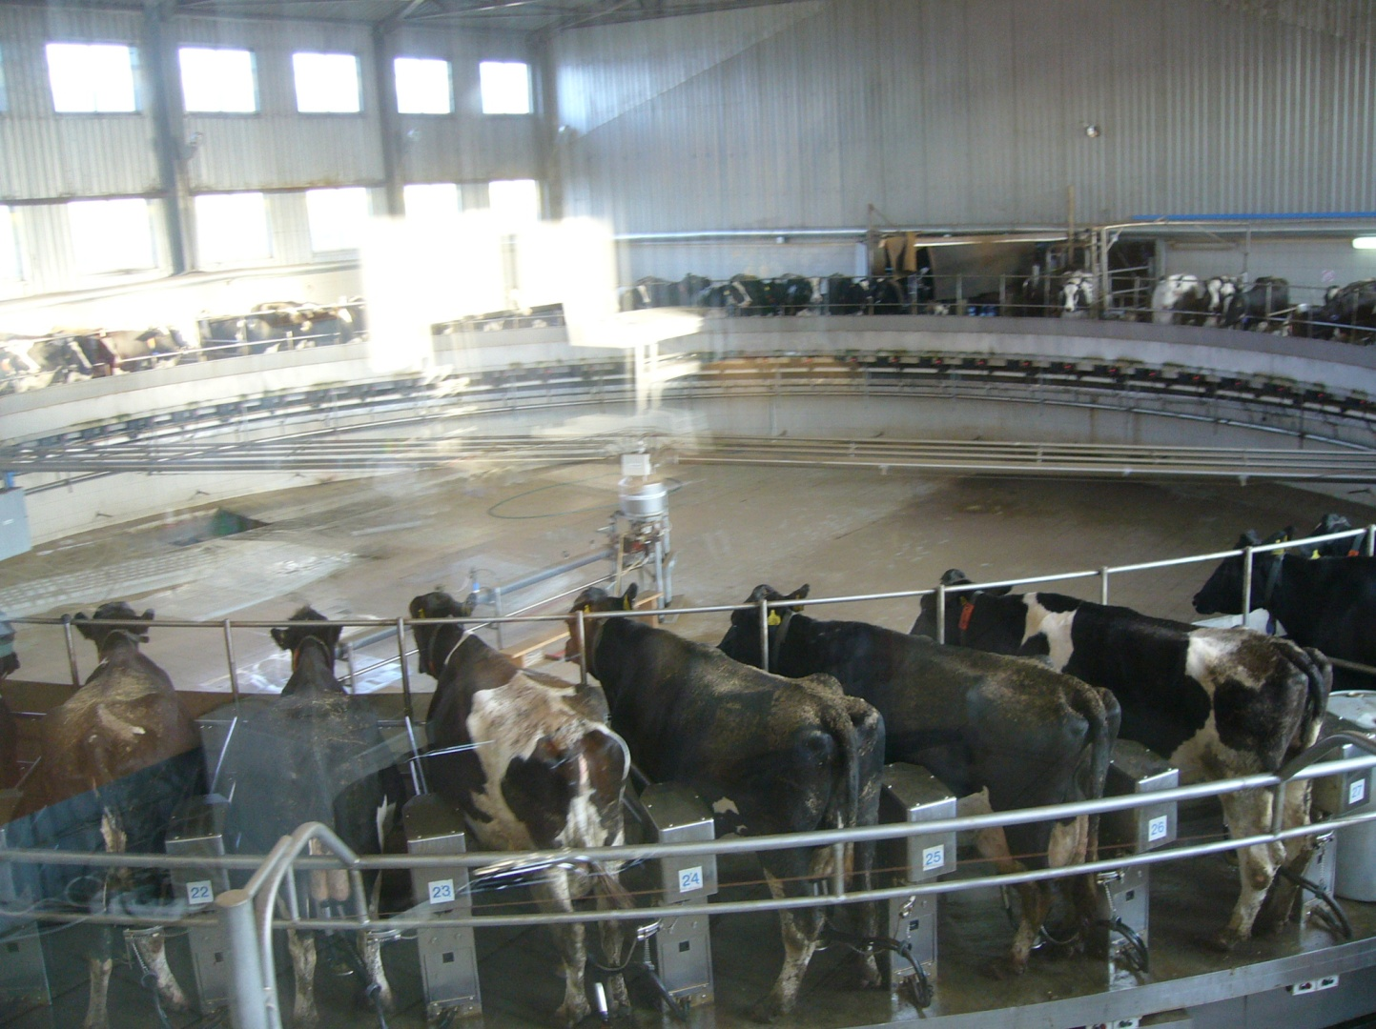
СП «Чапаевский», Ставропольский край
RotaTech 3100-80: 7200 поголовье, 3400 – дойных коровы:
Рентабельность– 12%;
Средний надой на корову – 8300 литров;
Рост надоев до 14,7%.

Slide 18
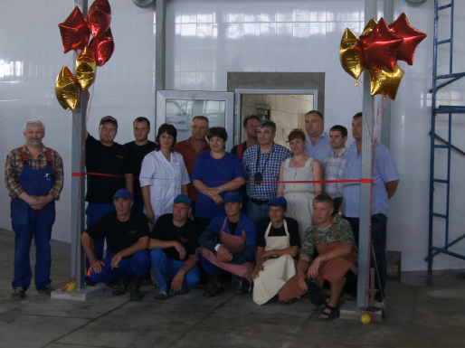
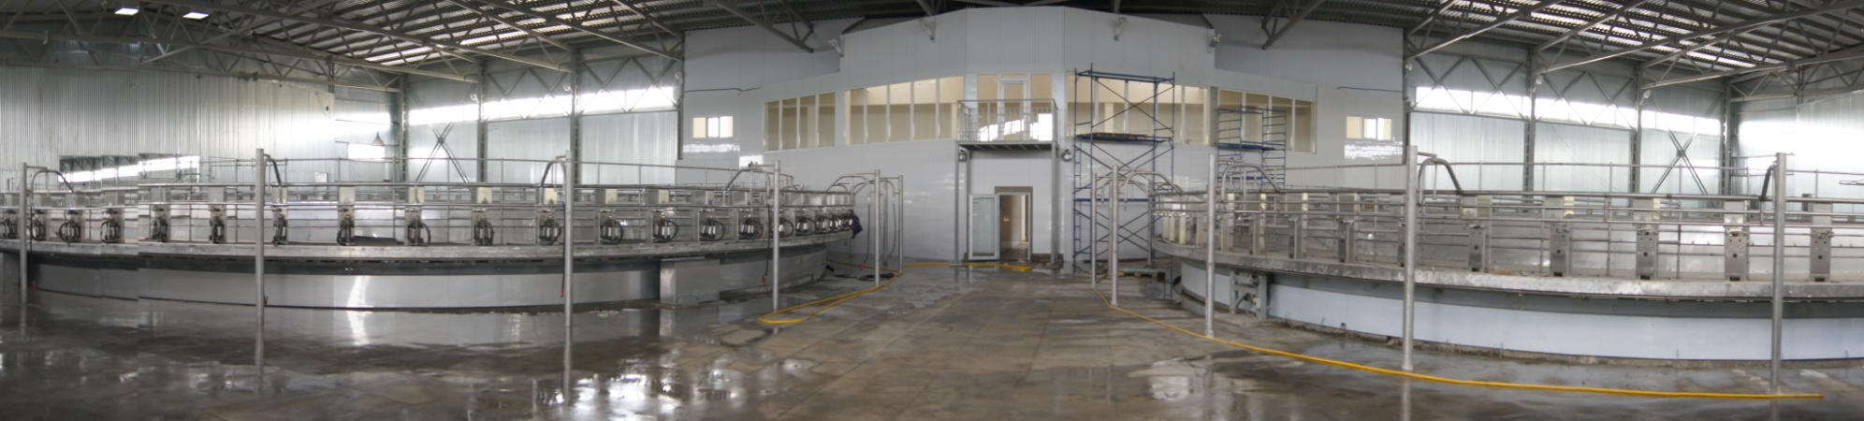
ООО СК «Октябрь», Краснодарский край
2 RotaTech 3100-80 и
1 RotaTech 3100-24:
на стадо 2965 коров, планируют увеличение стада до 6600 коров:
Надой на корову – 29 литров;
Сервис-период – 111 дней.

Slide 19
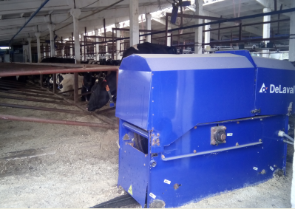
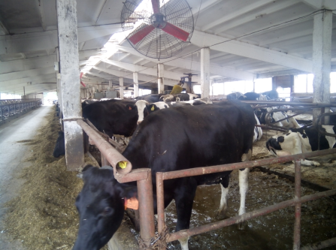
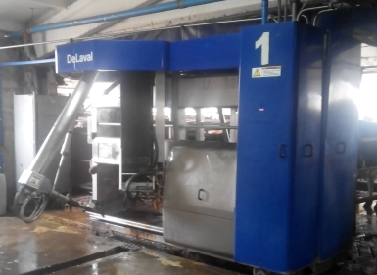
Наш опыт. Реконструкция.
АО ПЗ «Красногвардейский», Ленинградская область
10 VMS и привязное содержание DelPro
На VMS доятся 730 животных, на привязи DelPro – 430 коровы
Средний надой на роботах – 32 л., средний надой на привязи DelPro – 30 л.
Качество молока в данный момент - суперэлита

Slide 20
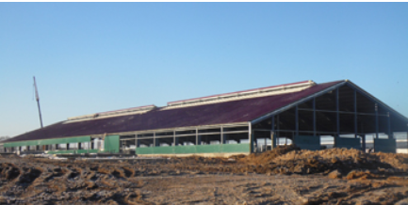
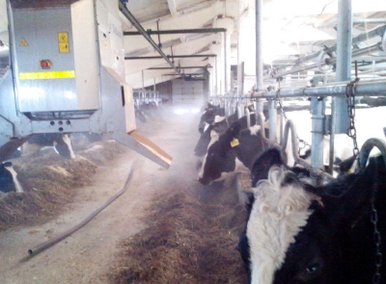
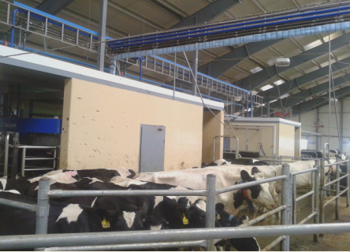
Наш опыт. Реконструкция и новая ферма.
Колхоз им. Ленина, Рязанская область
Поголовье: 4000, включая 1400 привязных животных
Надой: 9000 л /корову
Ежедневно производят молока: 37 тн
4 коровника на привязи с системой Delpro (MU 480) и 4 кормо вагона. Первая установка была в 2013 г.
В 2015 году установили 6 роботов-дояров в новом комплексе.

Slide 21
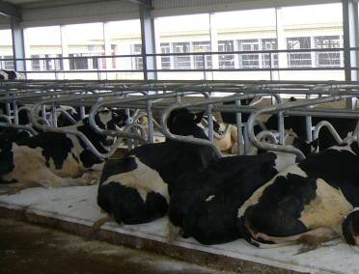
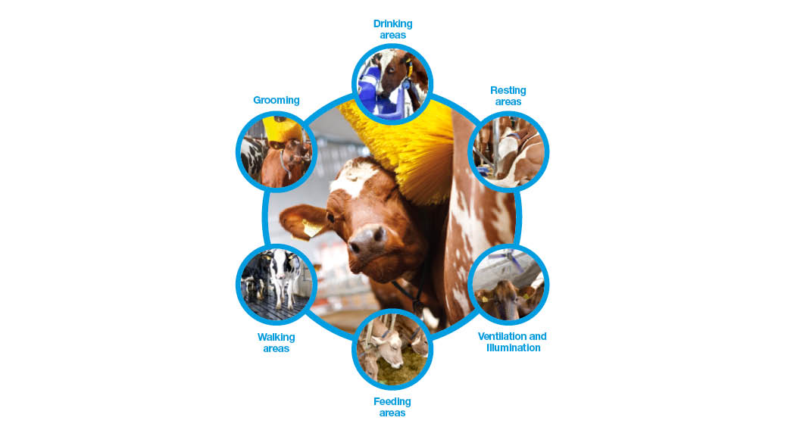
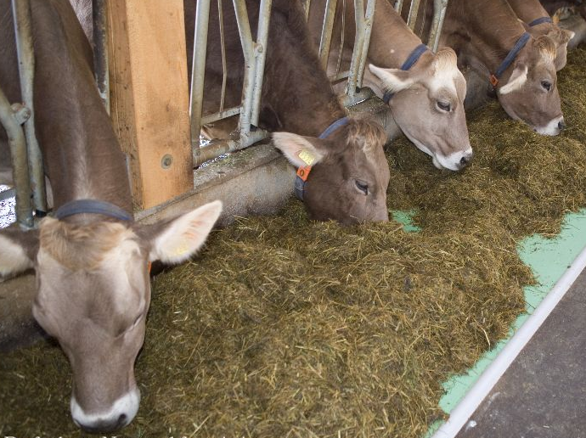



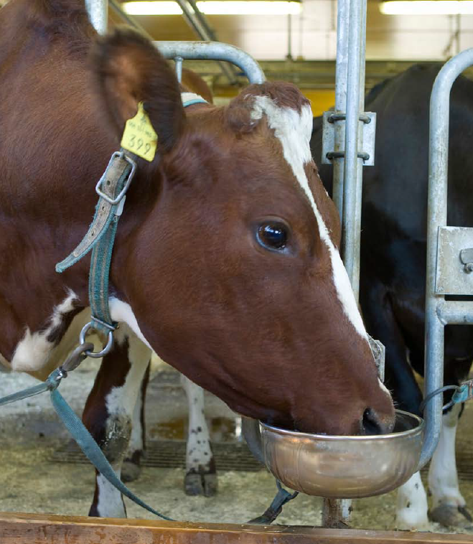
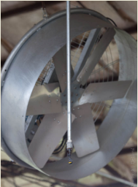



Комфорт коров – Сигналы коров
Продуктивное долголетие – наша цель

Slide 22
Наше видение
Необходимость сочетания поддержки обоих направлений развития
3К молочного животноводства в фокус: Коровы + Корма + Кадры
Инновации и новые технологии должны обеспечивать производительность труда, хорошие надои и продуктивное долголетие животных
Internal
Notes:
We believe that food production should be sustainable. By this we mean reducing the environmental footprint of farms, while improving food production, farm profitability and the well-being of the people and animals involved. Or, put another way, to increase resource efficiency and do more with less.
We believe this is a necessity based on the current challenges faced by our industry as a whole

Slide 23
Спасибо за внимание

